Slide 1
Forêt de montceaux et trilport
Jean-Jacques Truet 27 mai 2018

Slide 2
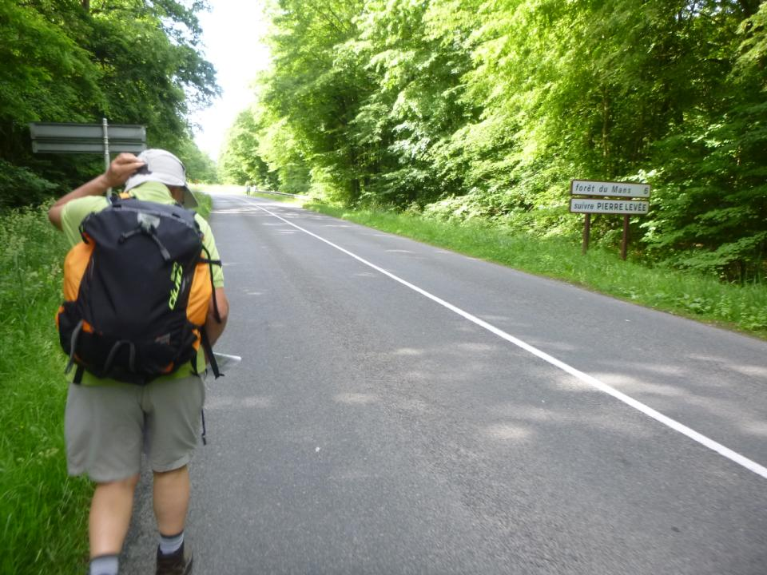
C’est parti avec un petit peu de route.

Slide 3
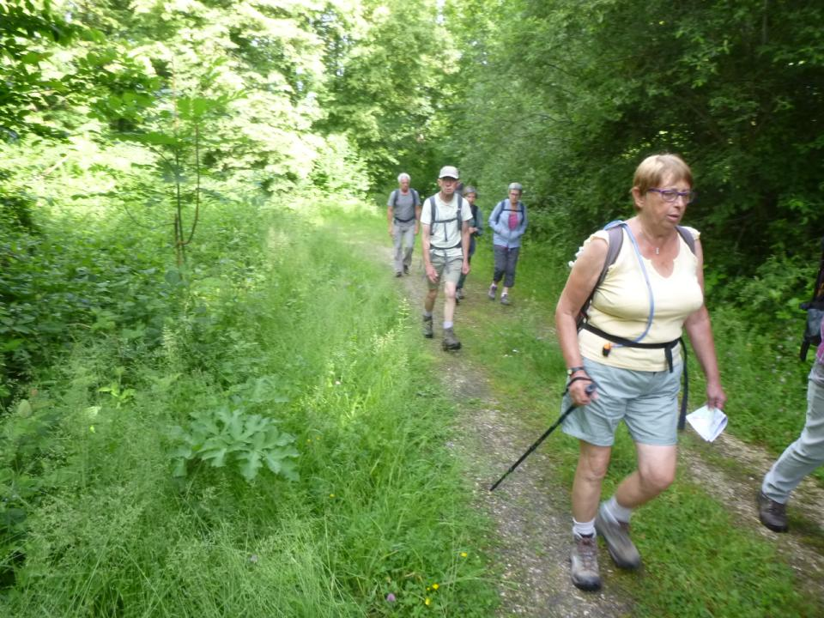
Déjà dans la forêt.

Slide 4
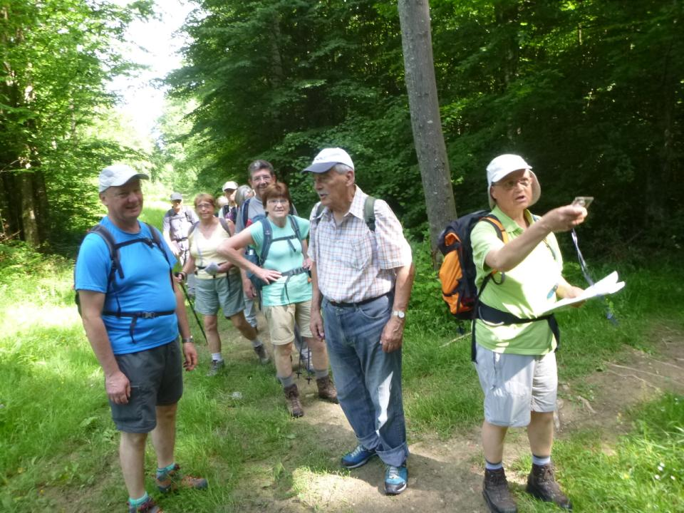
Vérification de l’azimut.

Slide 5
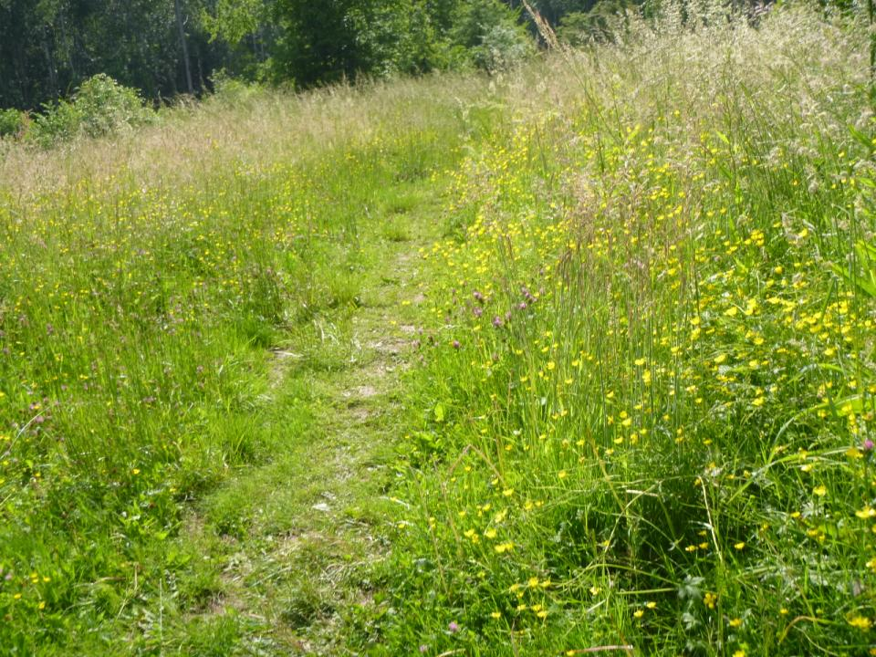
Herbes hautes et boutons d’or.

Slide 6
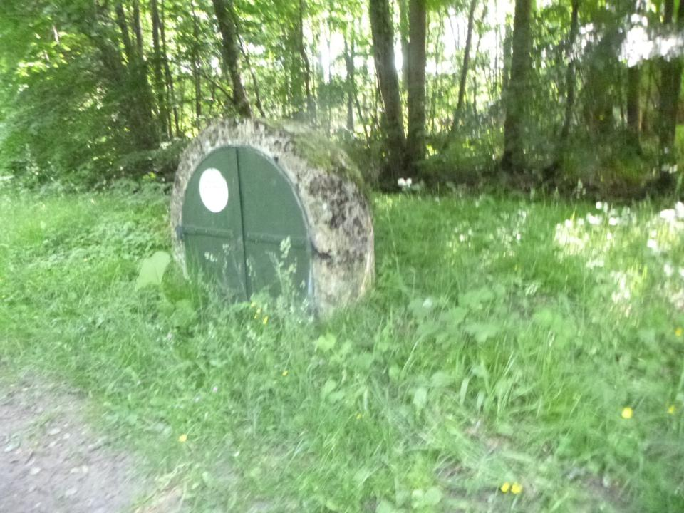
Sur l’aqueduc de la Dhuis.

Slide 7
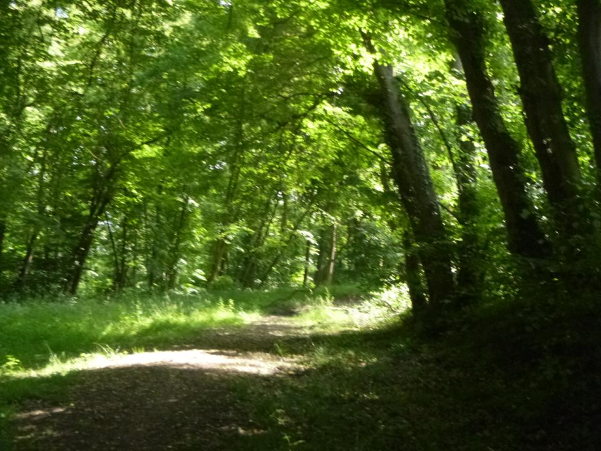
Bois Verdelot.

Slide 8
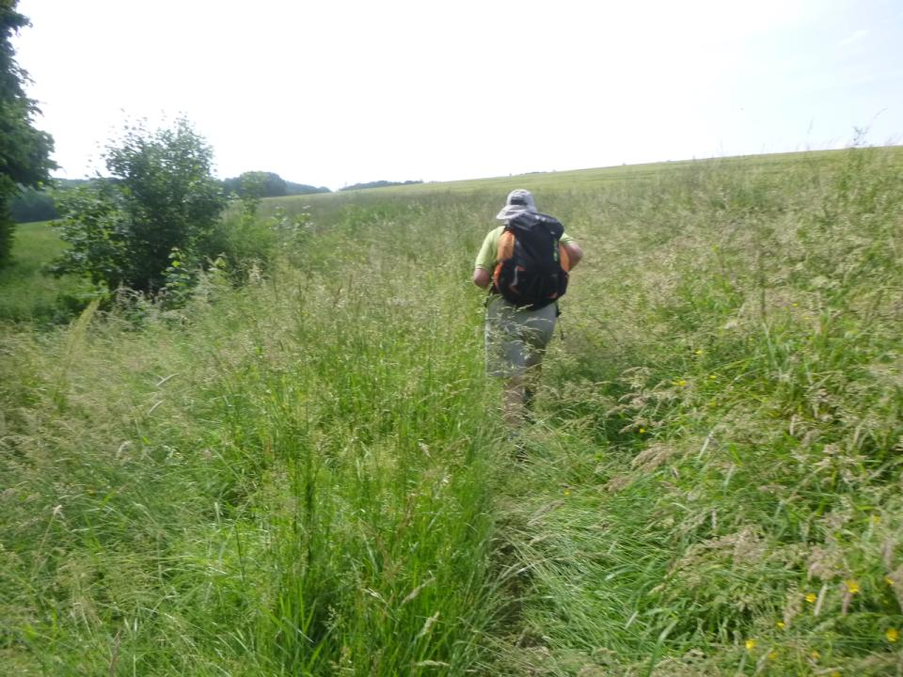
Le GR11 a disparu.

Slide 9
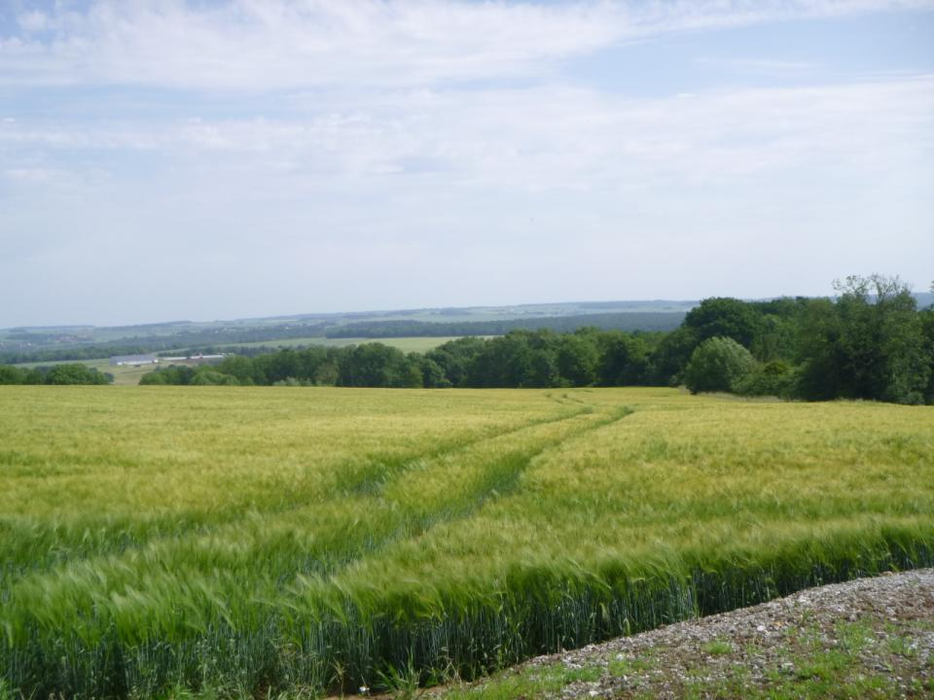
Vallée de la Marne vers Changis et Saint Jean les Deux Jumeaux

Slide 10
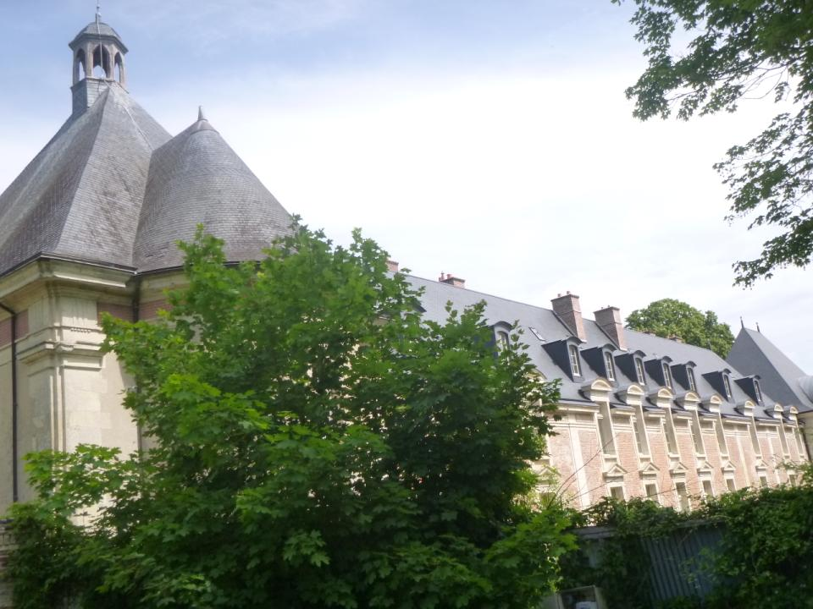
Réaménagement des communs du château de Montceaux

Slide 11
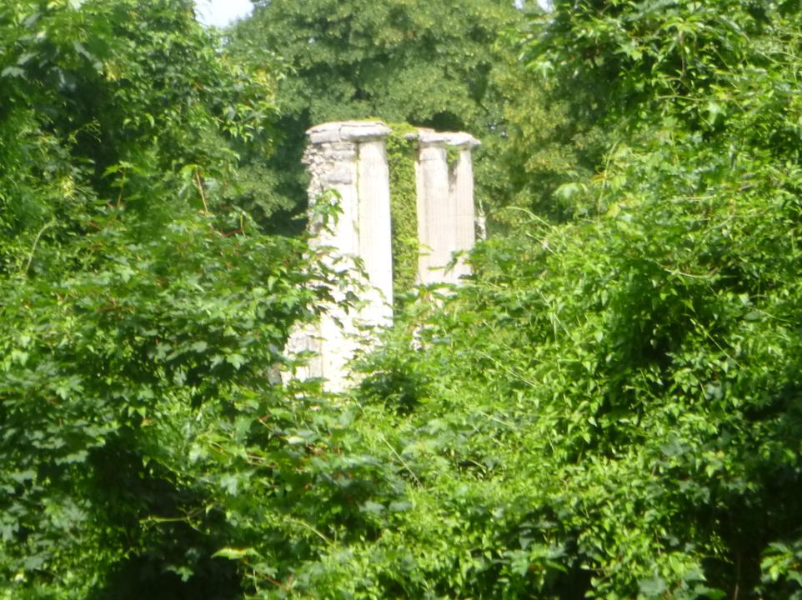
Quelques restes du château de Montceaux.

Slide 12
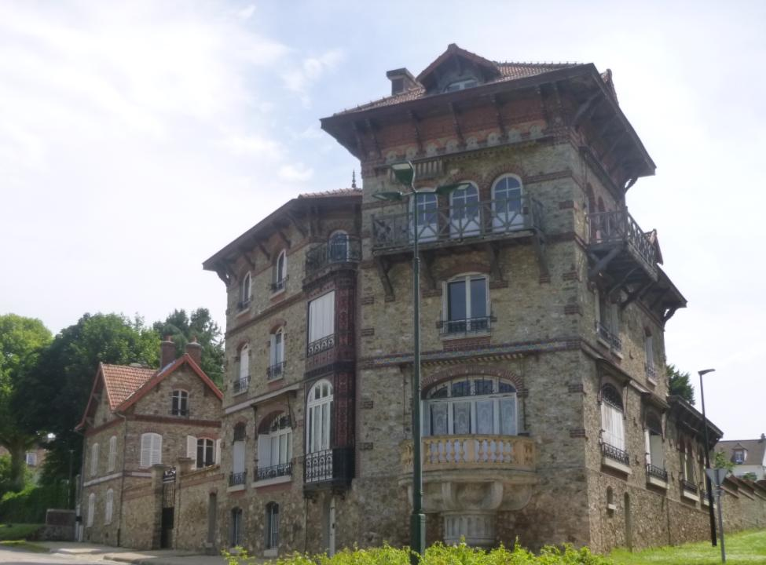
Superbe maison Art Nouveau à Montceaux les Meaux.

Slide 13
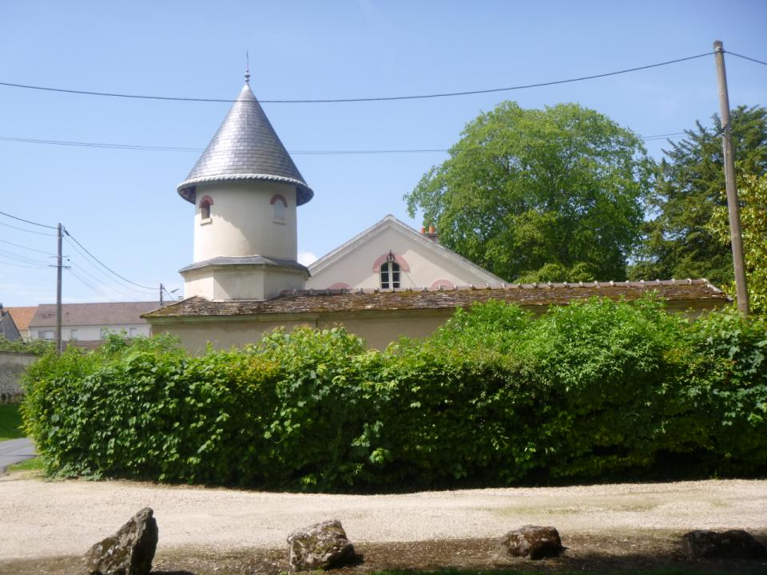
Pigeonnier près du château de Montceaux les Meaux.

Slide 14
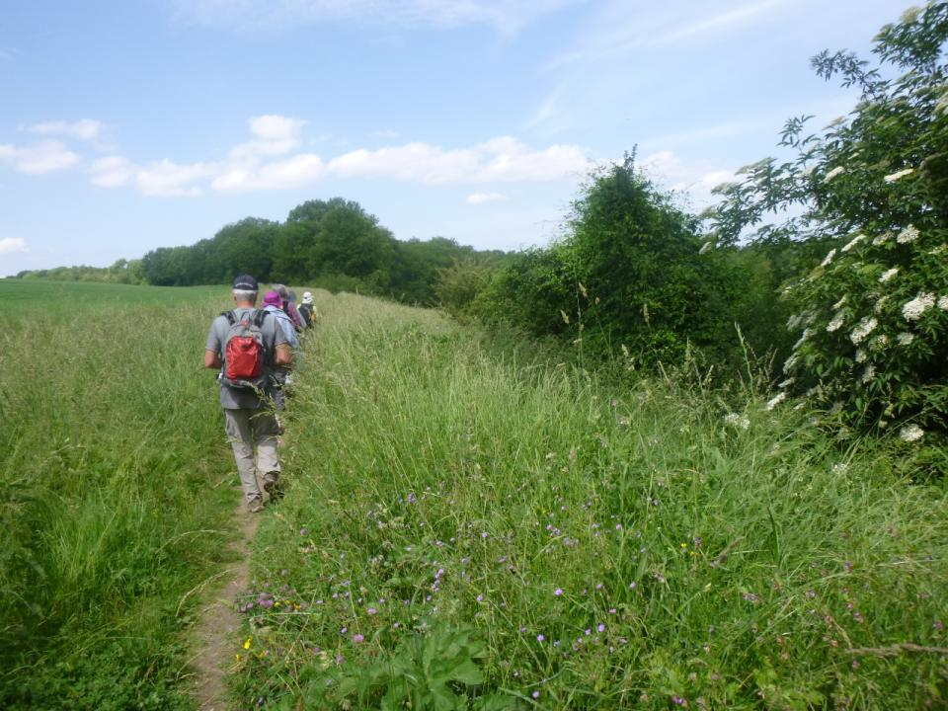
Retour sur l’aqueduc de la Dhuis par le GR 14.

Slide 15
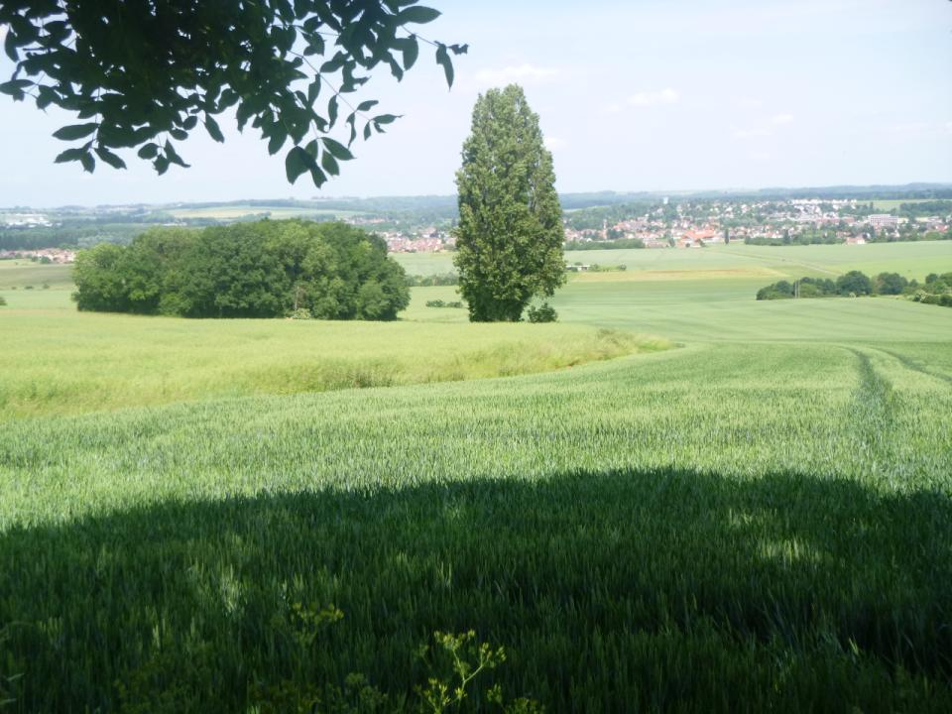
Au loin, Trilport.

Slide 16
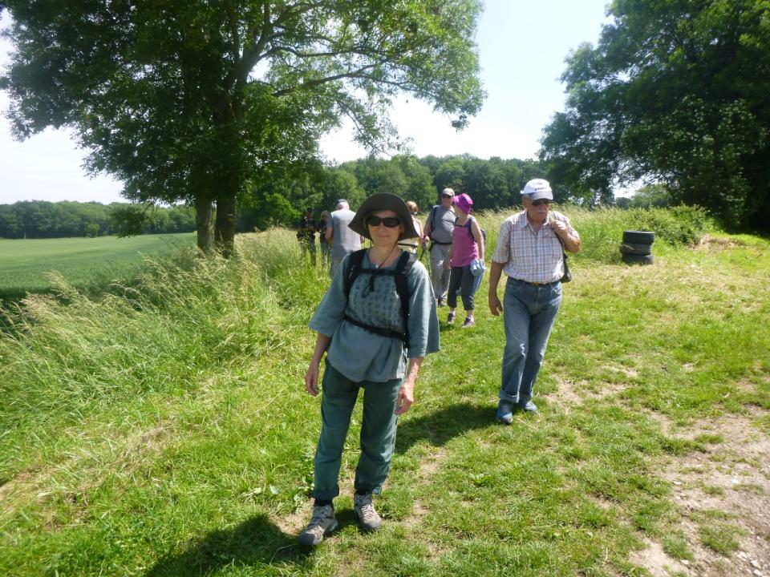

Slide 17
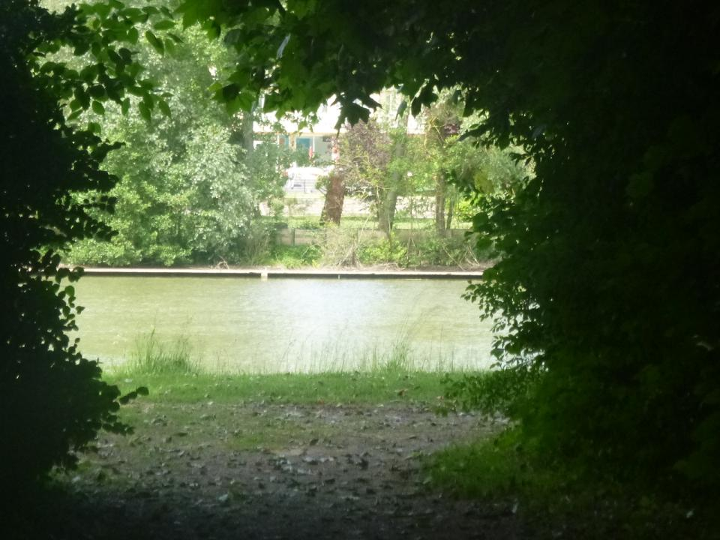
Arrivée au bord de la Marne à Trilport.

Slide 18
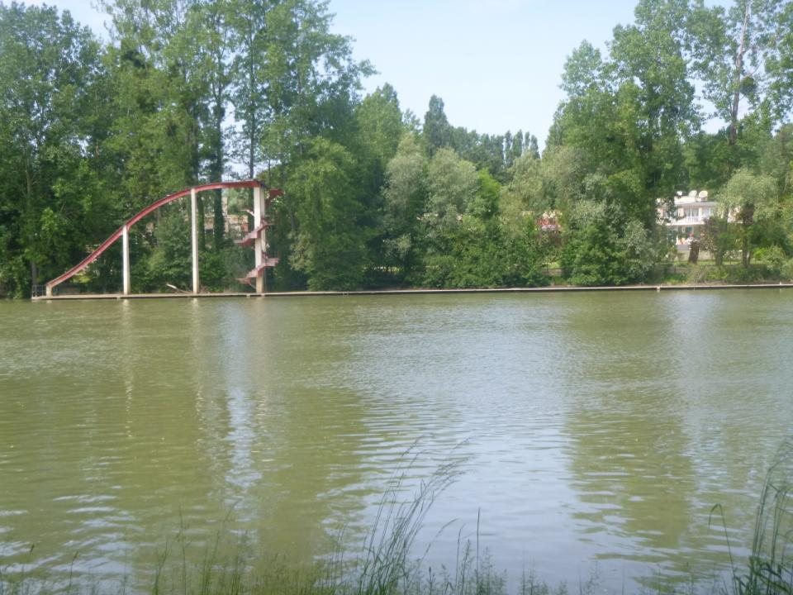
L’ancienne baignade de Trilport et son plongeoir.

Slide 19
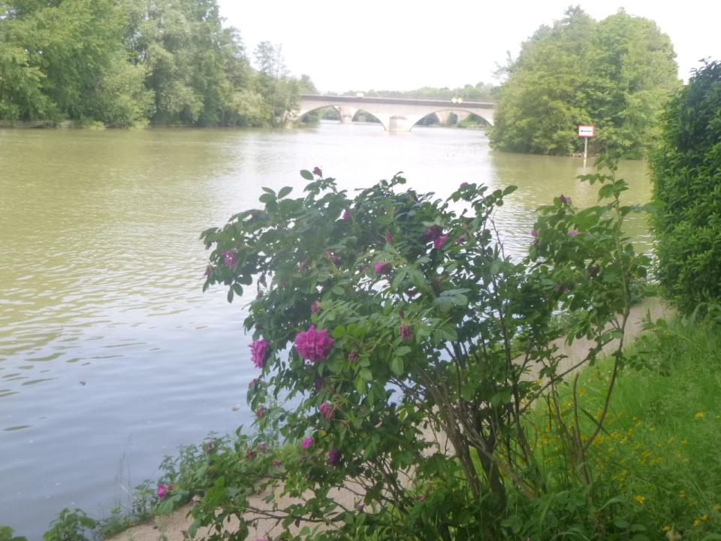
Trilport et ses ponts sur la Marne.

Slide 20
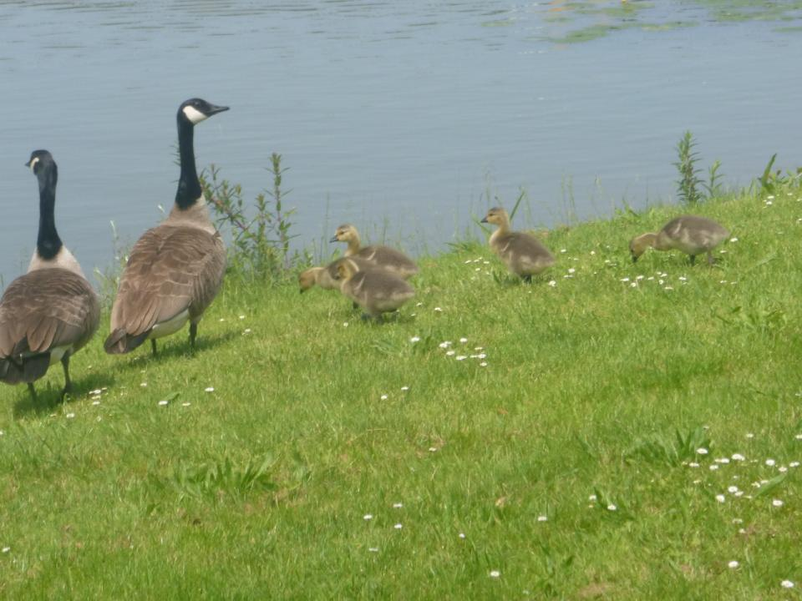
Famille bernache.

Slide 21
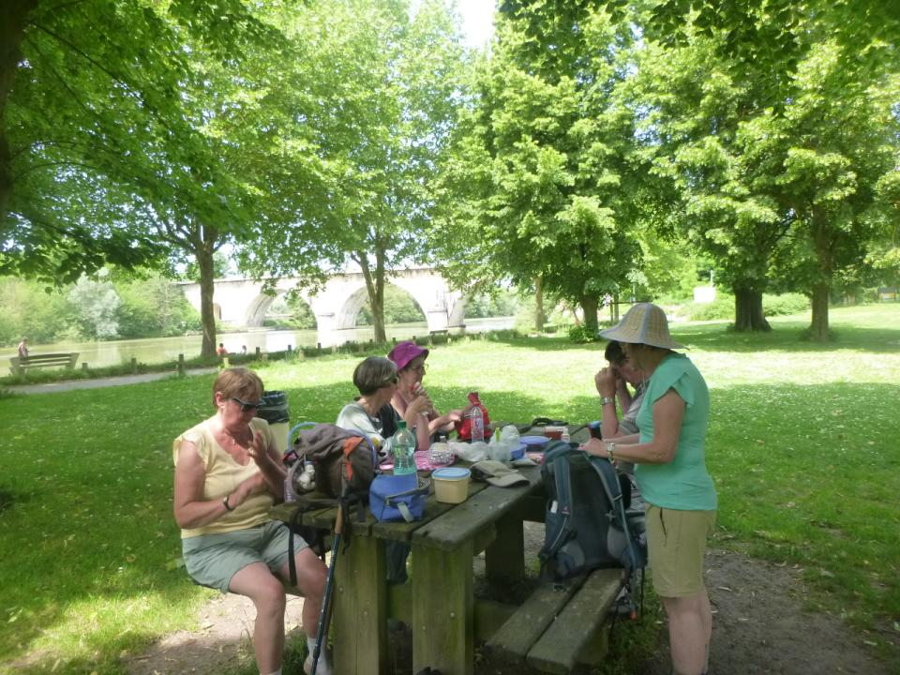
Pique-nique au bord de l’eau.

Slide 22
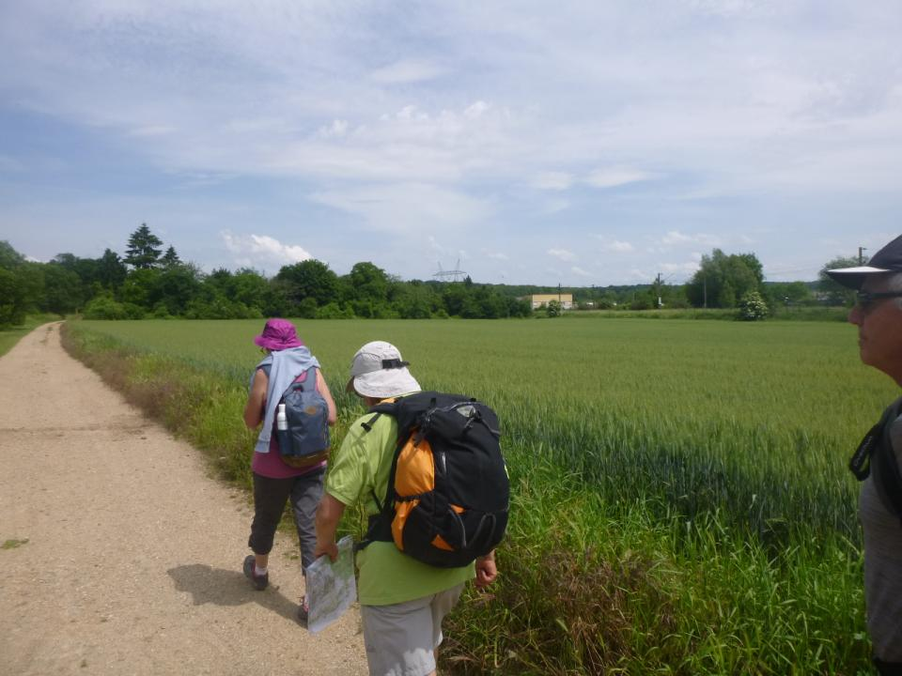
C’est reparti sous le soleil.

Slide 23
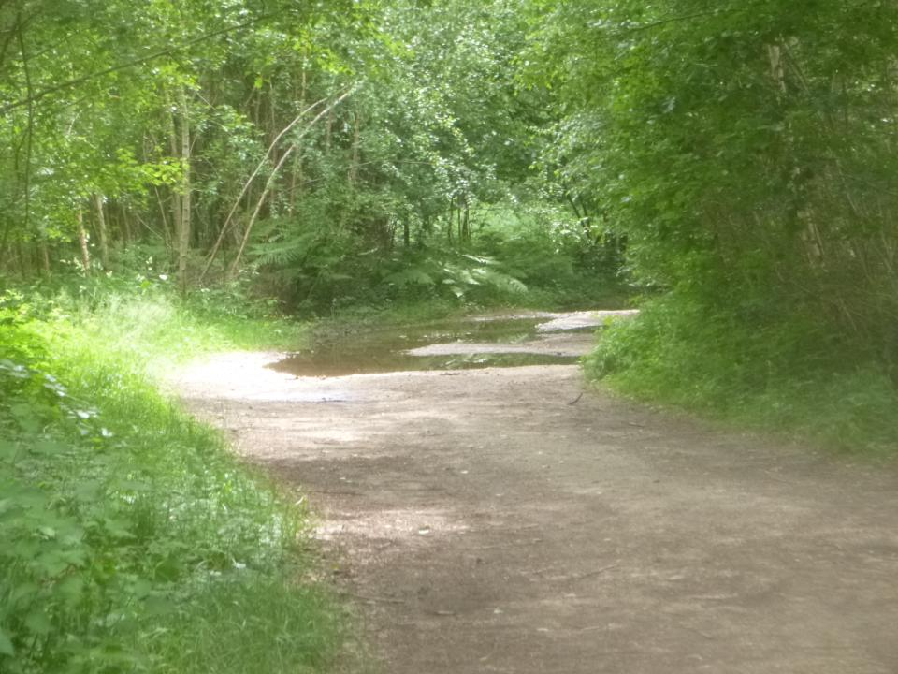
Restes d’orage sur le chemin.

Slide 24
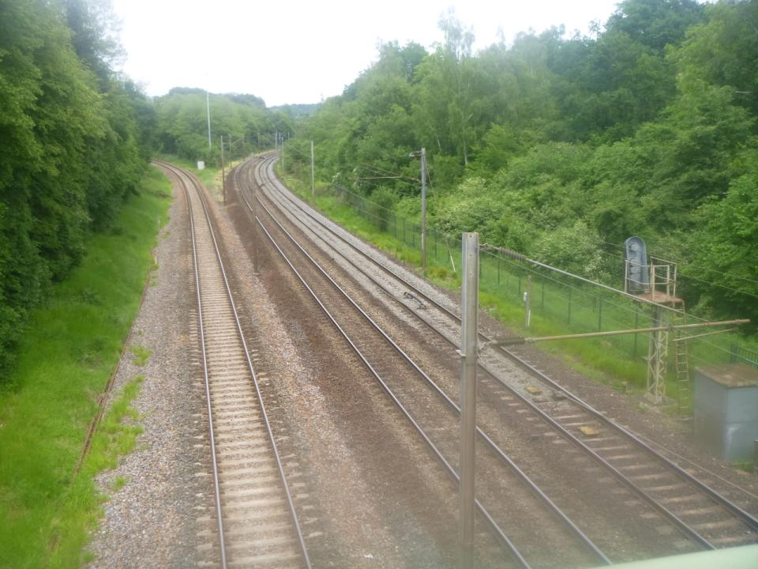
Séparation de lignes.

Slide 25
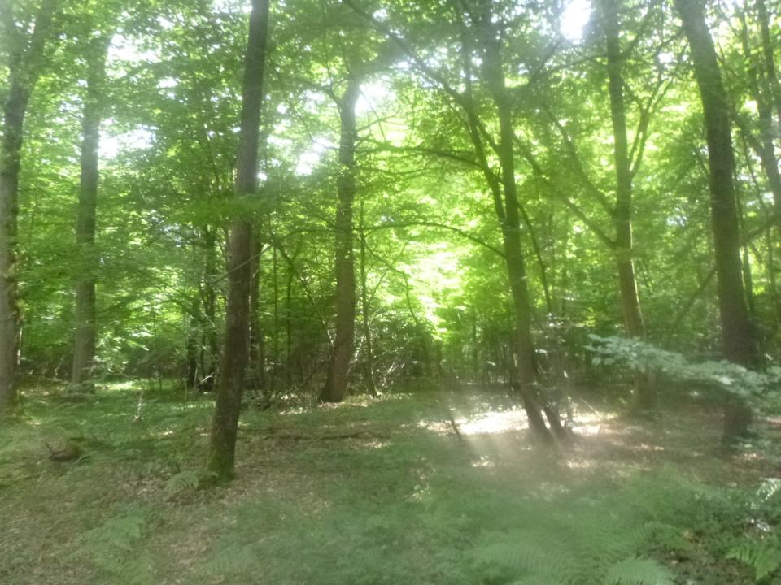

Slide 26
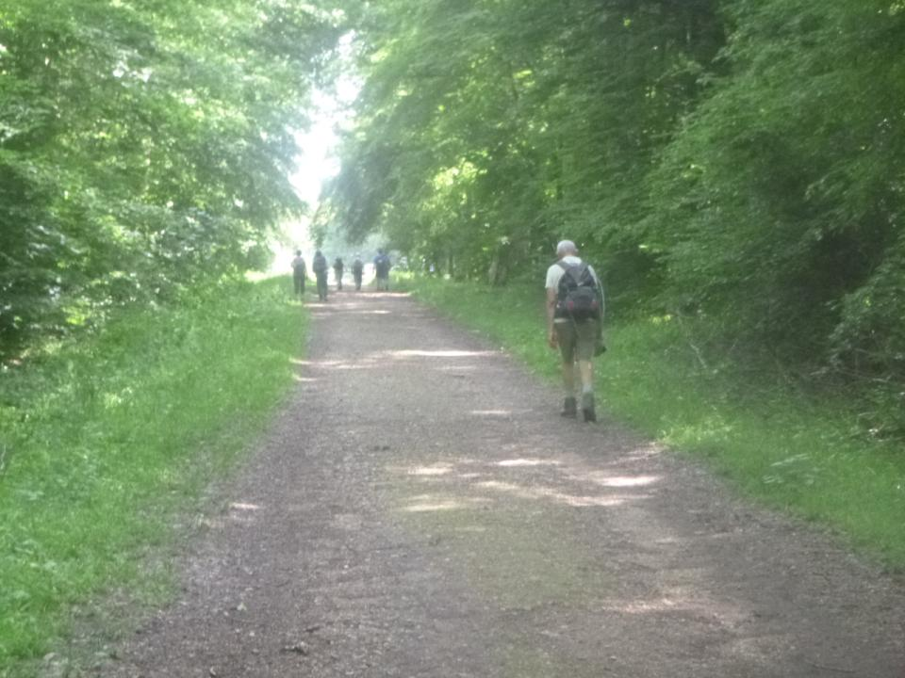
Ça sent l’arrivée.

Slide 27
FIN

